Slide 1
Тепловий та сонячний удар.
Перша допомога при тепловому та сонячному ударах.
Презентацію підготувала
учениця 7(11)-Б класу
Куп'янської гімназії №1
Бондар Оксана

Slide 2
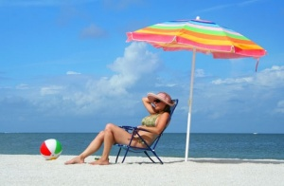
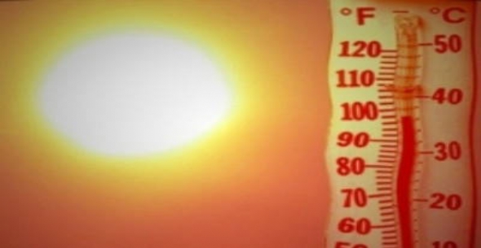
Тепловий удар
Тепловий удар – це патологічний стан, який виникає при дії на тіло людини підвищеної температури, в умовах підвищеної вологості, обезводнення і порушення процесу терморегуляції організму.
Тепловий удар наступає внаслідок високої температури, високої вологості, носіння теплого і синтетичного одягу, який заважає тілу виділяти тепло, вживання алкоголю, спекотної погоди, та фізичними навантаженнями в таку погоду. Найбільш схильні до отримання теплового удару діти та люди літнього віку, вагітні жінки.

Slide 3
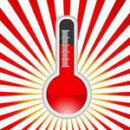
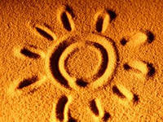
Тепловий удар
При тепловому ударі спостерігається висока температура тіла (40 С і вище), яка є головною ознакою теплового удару, спрага, почервоніння шкіри, прискорене дихання, серцебиття, може бути пульсуючий головний біль, рідше спостерігаються, галюцинації, втрата свідомості. Передувати розвитку теплового удару можуть теплові судоми, першими ознаками яких є: багате потовиділення, втома, спрага, м’язові судоми в області живота, в ногах і руках.

Slide 4
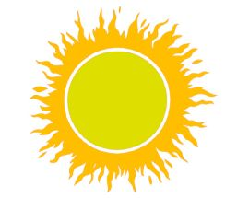
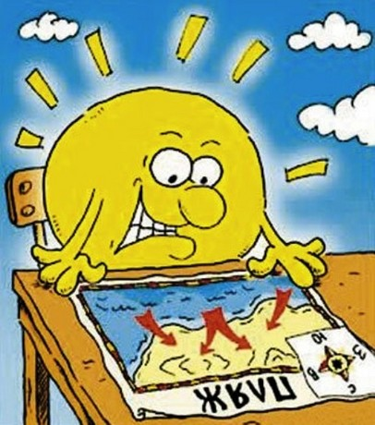
Сонячний удар
Сонячний удар - це різновид теплового удару, що настає під впливом прямих сонячних променів на тіло людини, в першу чергу на її голову.
Може настати навіть через 6-8 годин після опромінення.

Slide 5
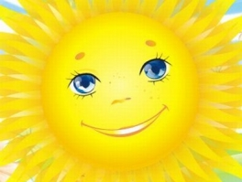
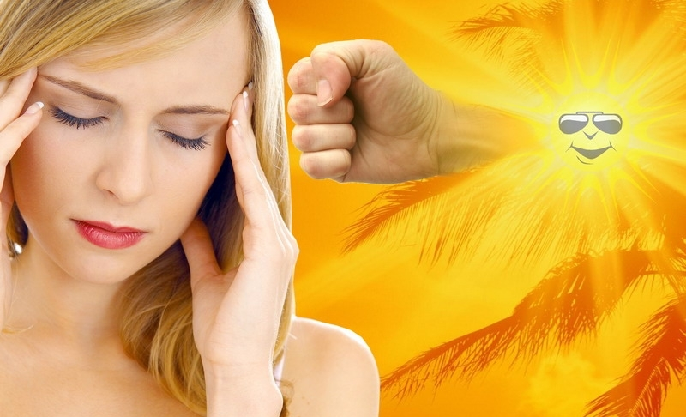
Сонячний удар
Ознаками сонячного удару є загальне нездужання, головний біль, запаморочення, шум у вухах, нудота, іноді блювота.
У важких випадках виникає сильний головний біль, падає тиск, підвищується температура до 40-41°С, втрачається свідомість, виникають судоми. Іноді настає збудження, галюцинації, марення.
У важких випадках викликати «швидку допомогу».
У легких випадках достатньо помістити хворого у затінок, роздягнути, дати холодної води, покласти холодний компрес на голову, обгорнути вологим простирадлом.
З метою профілактики необхідно у спекотні дні обов’язково мати накриття на голову.

Slide 6
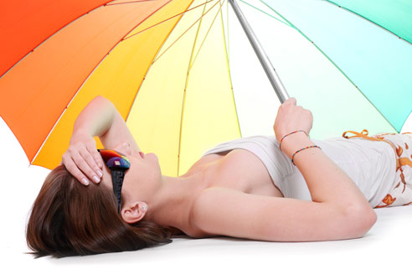
Засоби профілактики
Щоб уникнути теплового і сонячного удару, не слід перегріватись, не витрачати води і солей з організму, влітку носити головний убір, переважно білого кольору. У спекотну погоду слід збільшувати в добовому раціоні кількість води і солі, не рекомендується їсти жирну, висококалорійну їжу.Якщо при тепловому ударі не надати своєчасної допомоги, можливе настання смерті. Смерть настає внаслідок порушення дихання і кровообігу.

Slide 7
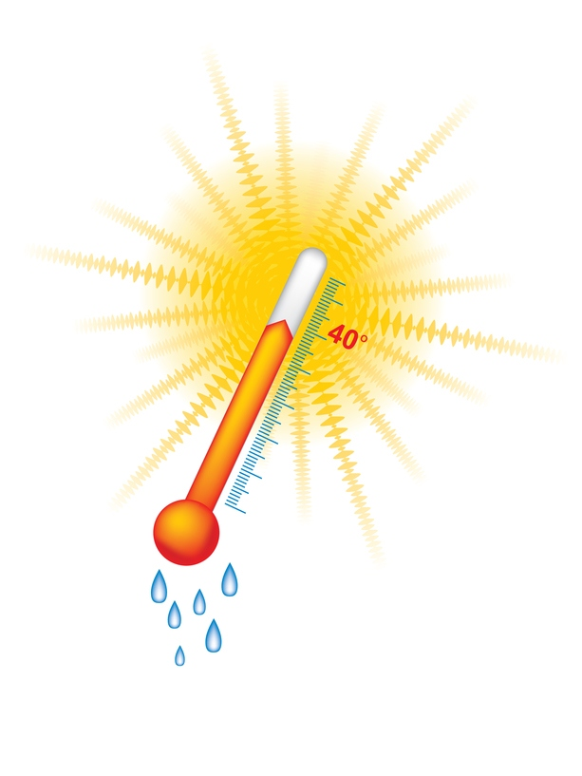
Перша допомога при тепловому
та сонячному ударах
1. Швидко перенести потерпілого в прохолодне місце, покласти на спину, піднявши дещо ноги, зняти або розстебнути одяг. Змочити голову холодною водою або покласти на неї змочений холодною водою рушник, холодні примочки на лоб, тім'яну ділянку, потилицю, на підключичні, підколінні, пахвові ділянки, де зосереджено багато кровоносних судин. Можна зробити вологе обгортання або протерти тіло потерпілого шматочком льоду, облити його прохолодною водою, але обережно і не довго. Температура тіла потерпілого не повинна бути нижча від 38 °С.

Slide 8
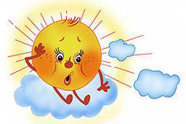
Перша допомога при тепловому
та сонячному ударах
2. Якщо людина не втратила свідомість, їй потрібно дати міцного холодного чаю або холодної підсоленої води (1/2 чайної ложки солі на 0,5 л води).
3. У важких випадках слід одразу зважити на характер дихання потерпілого, перевірити, чи не порушена у нього прохідність дихальних шляхів. Виявивши, що язик запав, а в роті є блювотні маси, повернути голову потерпілого на бік і очистити порожнину рота бинтом або носовою хустинкою, накрученою на палець.
4. Якщо дихання слабке або його немає взагалі, терміново почати робити штучне дихання методом «рот у рот» або «рот у ніс» до появи самостійного глибокого дихання. Якщо ж при цьому не відчувається пульс, а зіниці розширені і не реагують на світло, слід провести весь комплекс реанімації—штучне дихання і непрямий масаж серц

Slide 9
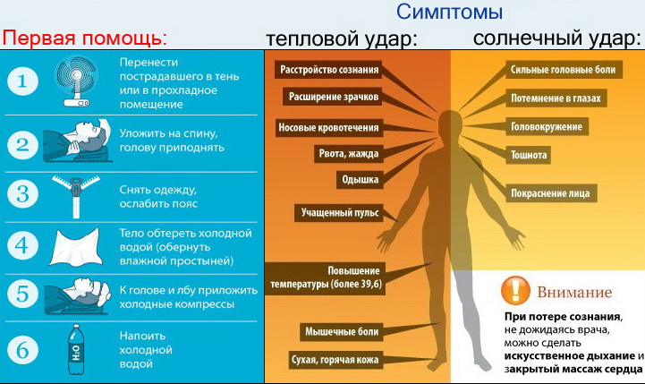
Допоміжна схема

Slide 10
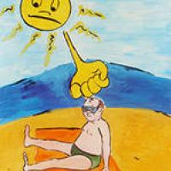
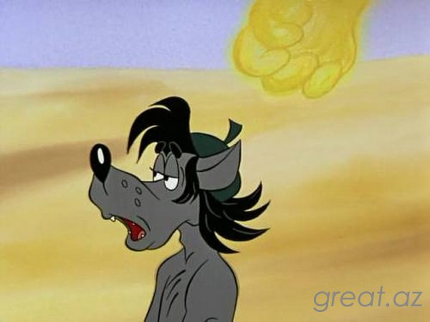
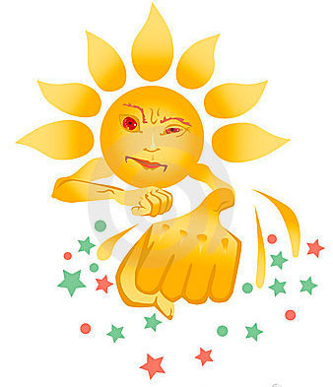
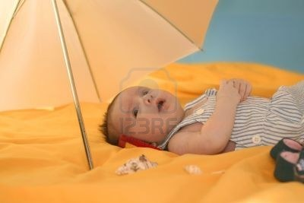
Бережіть своє здоров'я!

